Slide 1
Информация от модельной библиотеки п. Каджером
фото или логотип

Slide 2
Pro книгу Республика Коми. Достопримечательности, памятники, события. Путеводитель
МБУ
ПМЦБС
«Библиомастер-2016:
Ф. № 6
В рамках профессионального конкурса
95 лет Республике Коми
Северная книга для северных людей»

Slide 3
О малой родине в большой стране

Slide 4
В добрый путь с книгой
Это Север - край неповторимый
Край отцов и Родина моя!
Альберт Ванеев

Slide 5
Коми тур
Аудиогид
Уникальные места
Красочные фото
Оффлайн-карта
GPS-навигация
Немножко говорим по-коми
Буклет в подарок

Slide 6
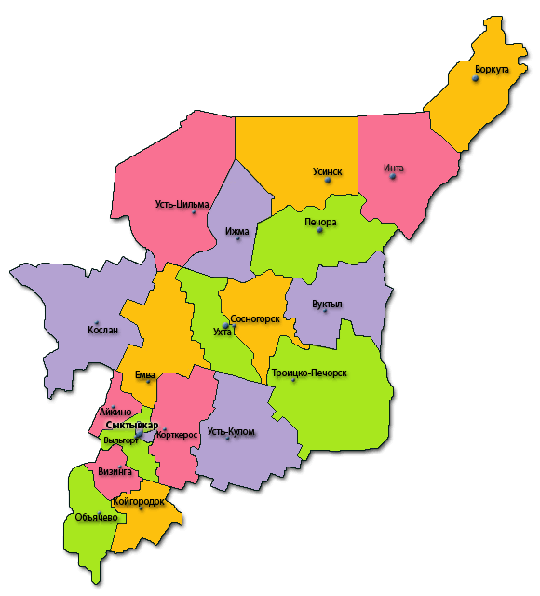
Можно путешествовать…
Бур лун, дона ёртьяс!
Видза оланныд!
Добро пожаловать в гостеприимную Республику Коми !
По железной дороге
На автомобиле
На катере или теплоходе
На оленях
На собаках
На вездеходе
Самолетом
Вертолетом
Пешком
Территория - 416, 8 тыс.км
на которой свободно разместятся такие страны как: Великобритания, Нидерланды, Дания, Бельгия и Швейцария - вместе взятые!

Slide 7
Правила путешественника
Любое путешествие начинается
с выбора места и маршрута,
выбора транспорта,
укладки чемодана, дорожной сумки,
составления списка предметов и вещей, которые нужны в дороге.

Slide 8
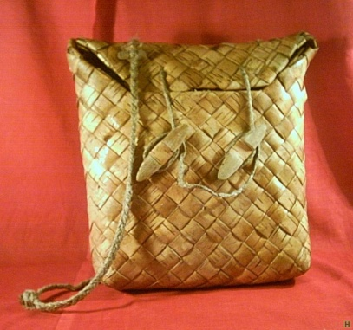
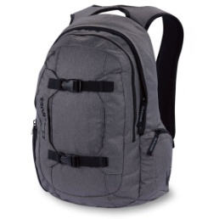
Что возьмем в дорогу? Пестерь или рюкзак?
Любое путешествие начинается с укладки…
Пестерь=рюкзак
да
Дорожной сумки
да
Чемодана
да
Рюкзака

Slide 9
Чудеса из рюкзака
Выберем маршрут и уточним остановки.
Обычные предметы- помощники аудиогида.
Блокнот, записная книжка
Книга
Сувениры: варежки, туесок из бересты
Бутылка воды
Комароффф!!! - антикомарин
«Сёмга» - рыбные консервы
Черинянь
Фотоаппарат

Slide 10
Виртуальное путешествие начинается…
Коми в цифрах…
20 районов
2 уникальных места:
парк «Югыд ва», Печоро-Илыческий заповедник
8 больших рек
Полезные ископаемые
(почти вся таблица Менделеева)
10 городов

Slide 11
Республика Коми
Главная достопримечательность - герб
Золотая птица
на красном щите на фоне флага

Slide 12
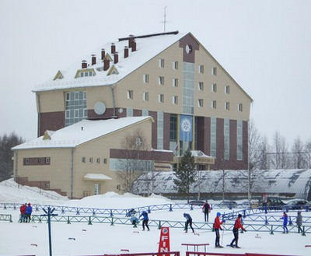
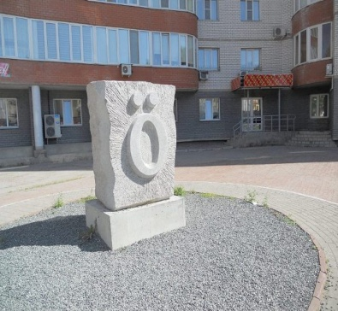
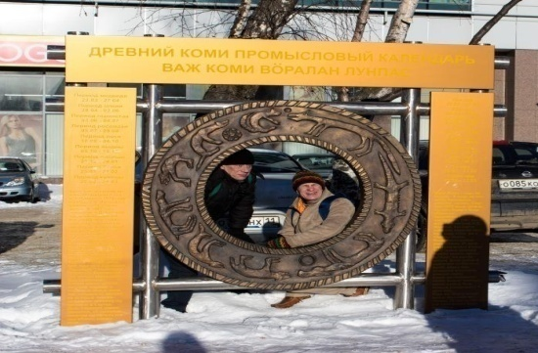
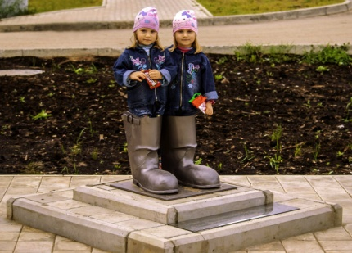
Столица
Это название трудно произносится, если в первый раз нашёл его на глади карт - Сыктывкар…
Музей и лыжный стадион олимпийской чемпионки Раисы Сметаниной
Памятник букве ö
Арт-обьекты проекта «Городские легенды»

Slide 13
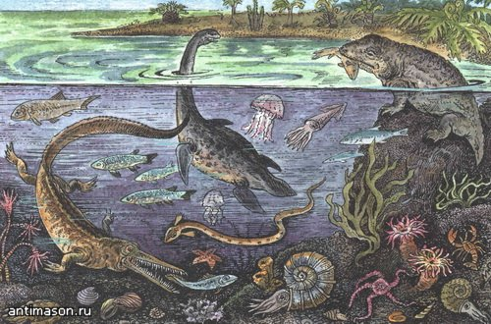
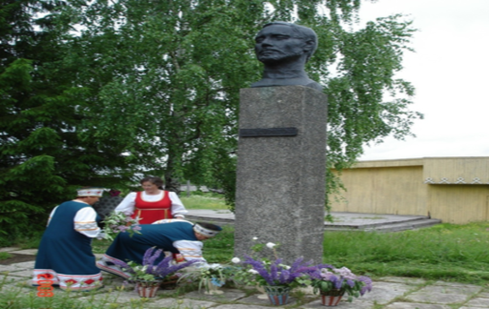
Сысольский район Центр - село Визинга
Менам муза = Моя муза
с. Куратово - родина первого коми поэта
с. Вотча и морские ящеры

Slide 14
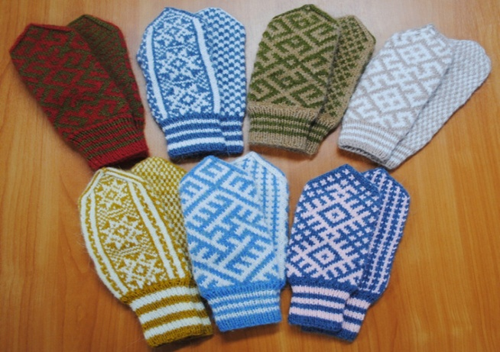
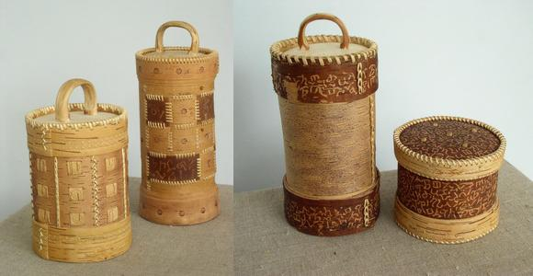
Сыктывдинский район Центр - село Выльгорт
Необычное село Ыб
Этнокультурный парк
Сувениры из Коми, известные по всей России

Slide 15
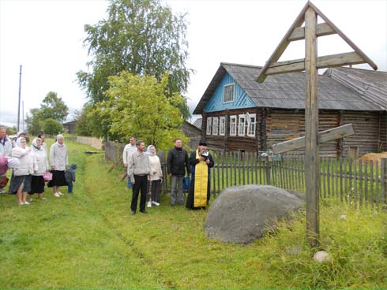
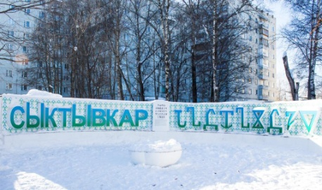
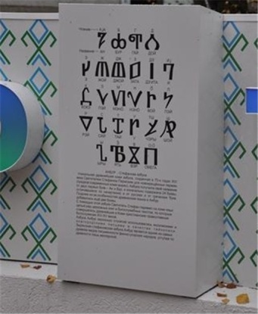
Усть-Вымский район Центр - село Айкино
Азбука = Анбур и «Камень» Стефана в деревне Эжолты
Часовня Трёх Святителей - Герасима, Питирима, Ионы
Серёговские солеварницы

Slide 16
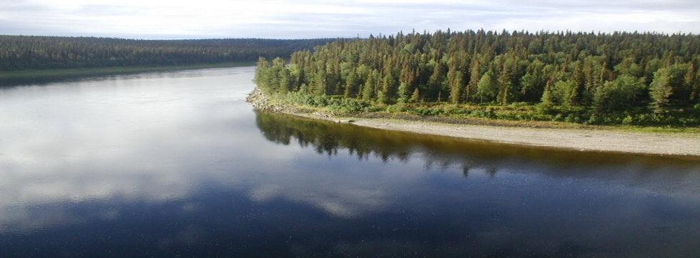
Вуктыльский район Центр - г. Вуктыл
Национальный природный парк «Югыд Ва» ( Светлая вода)
Сибиряковский тракт

Slide 17
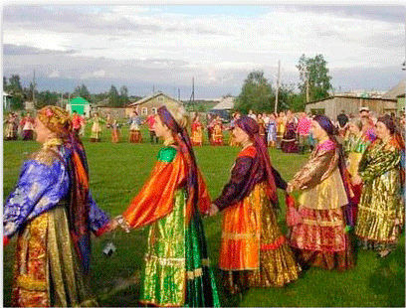
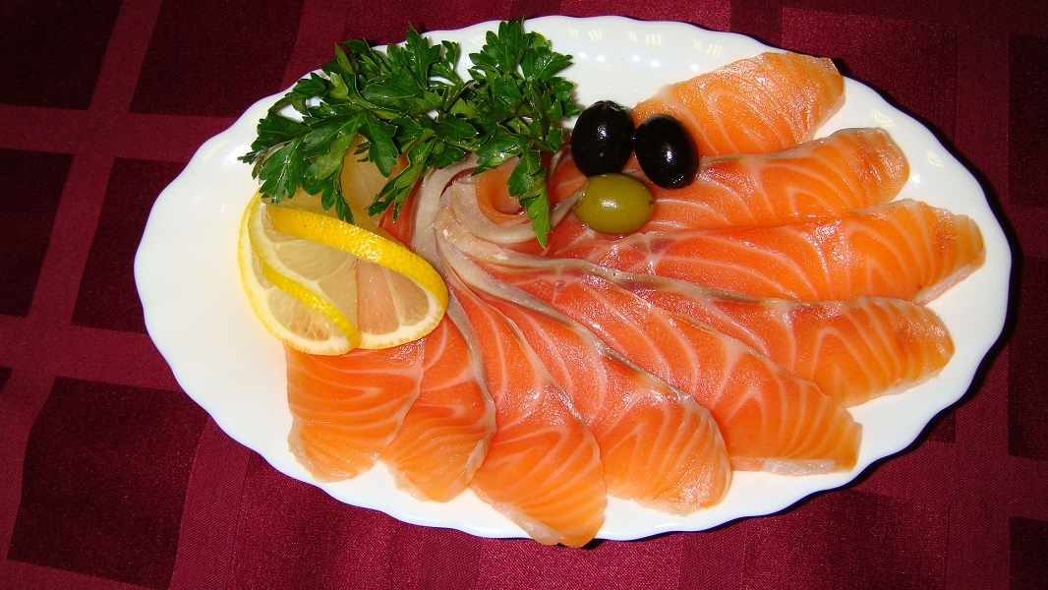
Усть-Цилемский район Центр - с. Усть-Цильма
Красная Горка
Сёмга
Музей старообрядцев в с. Замежное

Slide 18
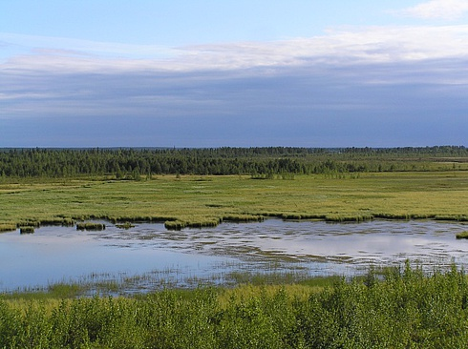
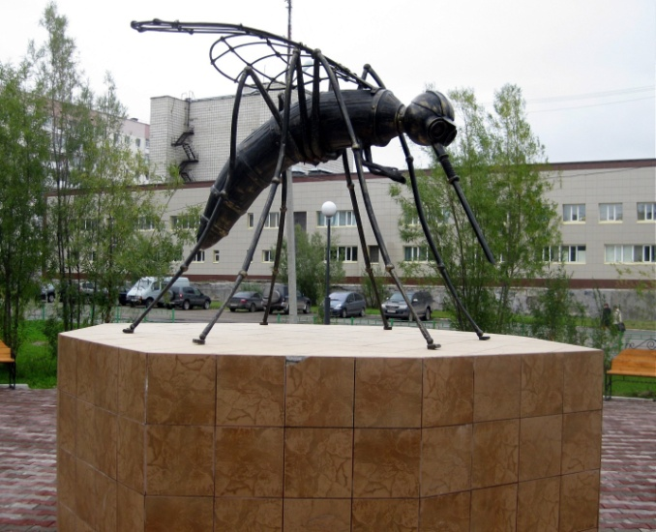
Усинский район Центр - г. Усинск
Самый молодой город Республики Коми
Усванюр
Памятник комару - маленький комарик!
Древняя стоянка человека, звериный стиль

Slide 19
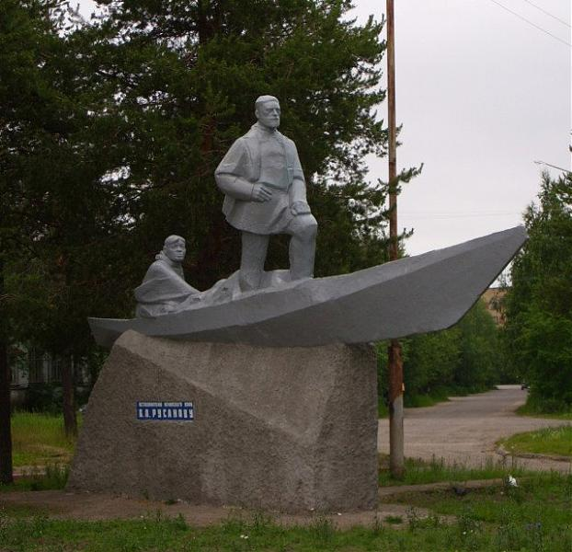
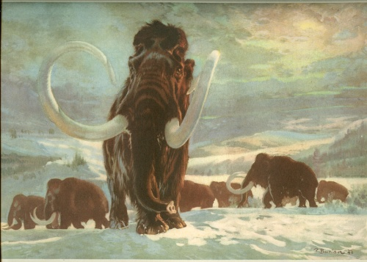
Печорский район Центр- г. Печора
Река и город
Этнокультурный парк «Бызовая» - в гости к мамонту
Черинянь гаж

Slide 20
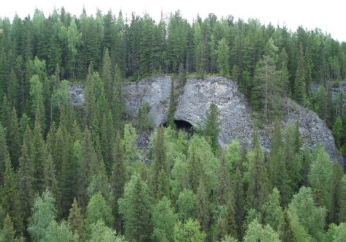
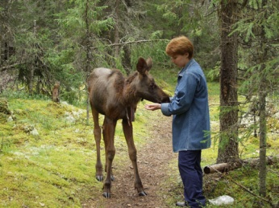
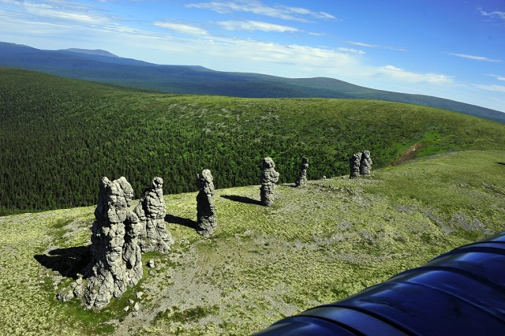
Троицко-Печорский район Центр - с. Троицко-Печорск
Пещеры: Уньинская, Канинская, Медвежья
Лосеферма в Печоро-Илыческом заповеднике
Седьмое чудо России - плато Маньпупунёр

Slide 21
Краеведческий бестселлер о Республике Коми
Краткая информация:
об истории каждого района и города республики;
об уникальных памятниках природы и культурных объектах;
о традиционных праздниках;
о современных конкурсах и фестивалях, проводимых в каждом муниципалитете региона;
фотографии, отражающие туристическую и культурную привлекательность района или города;
адреса интернет сайтов, которые содержат более подробную информацию о районах, городах, достопримечательностях коми края.

Slide 22
Узнайте больше о Коми крае
Читайте сами! Читайте с нами!

Slide 23
Аттъö! Спасибо за внимание!
Добро пожаловать
в удивительную
Республику Коми

